Slide 1
Анализ заинтересованности аудитории с помощью методов компьютерного зрения и машинного обучения

Slide 2
Основные идеи
Использование машинного обучения и компьютерного зрения.
Построение метрики выступления

Slide 3
Реализация
Классификация лиц с помощью библиотек: Keras, OpenCV, FPDF, TensorFlow и нейросети mtcnn
Нахождение приблизительного направления взгляда слушателей
Построение метрики вовлеченности публики во время выступления

Slide 4
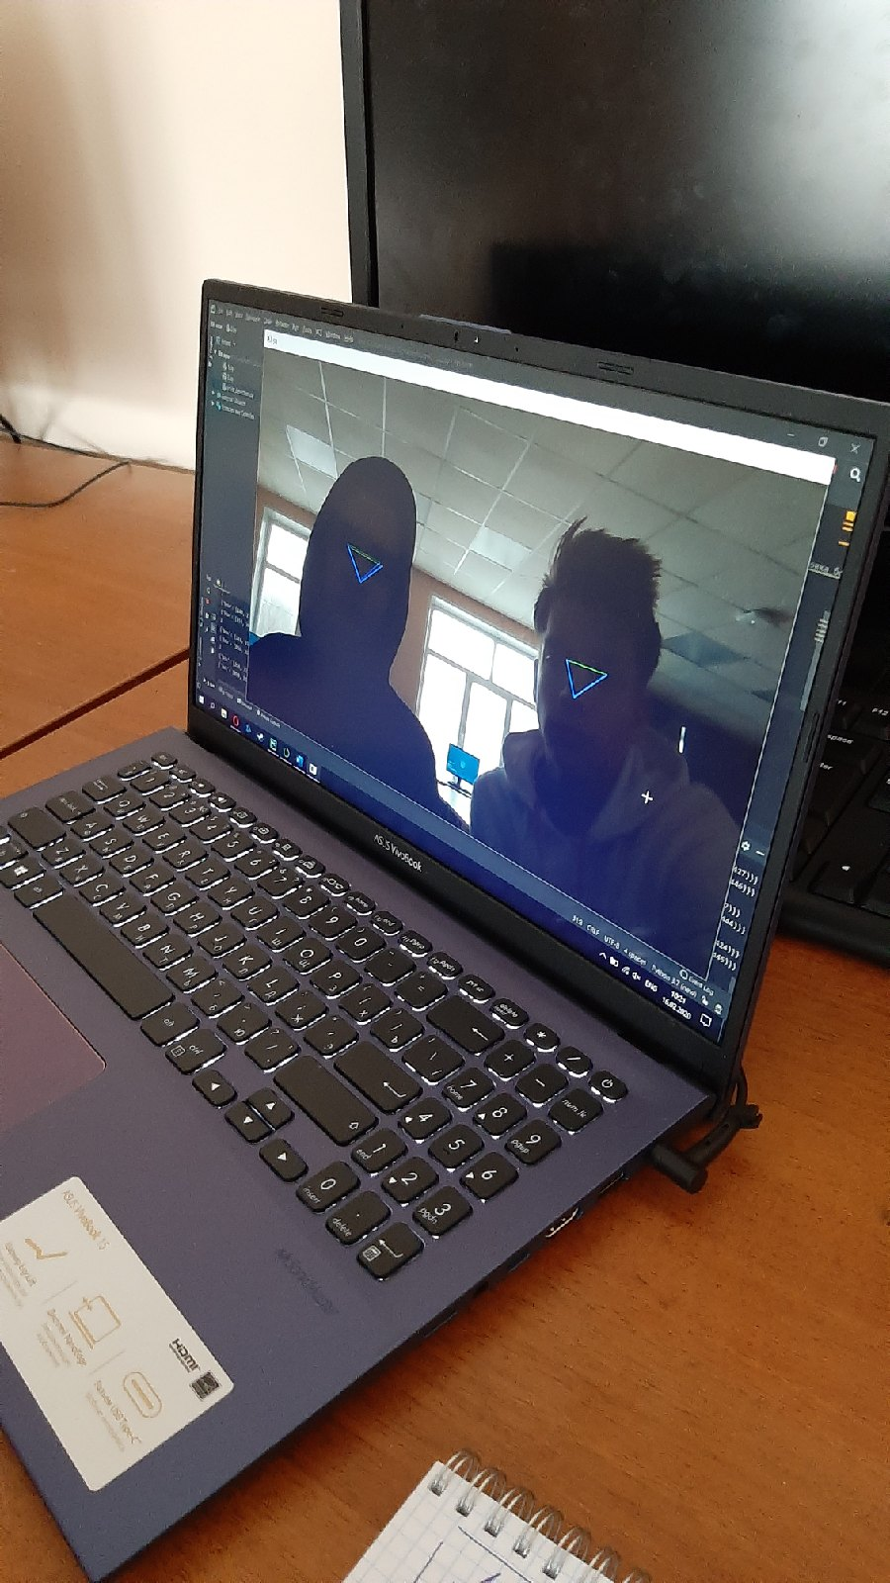
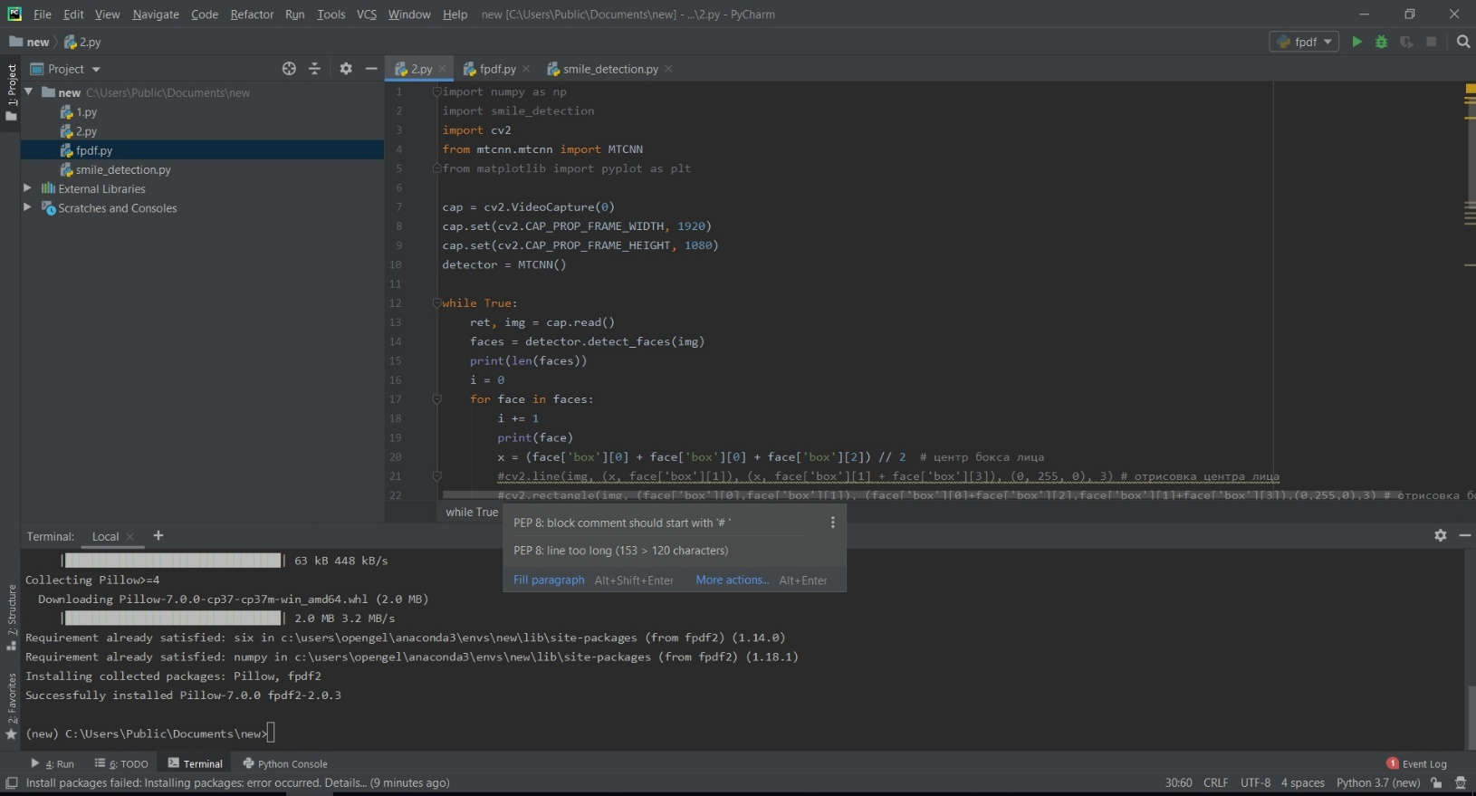

Slide 5
L = (Q – 1)*k – формула для вычисления расстояния от человека до аудитории
Угол фактический -
Если: dist_L > distr_r: dist_r / dist_L * 90
?
Угол должен быть – Arctg(L / (x / 2)) * 57.7
2X X

Slide 6
Актуальность
Один из способов оценки успешности выступлений
Потенциально высокая востребованность сервиса

Slide 7
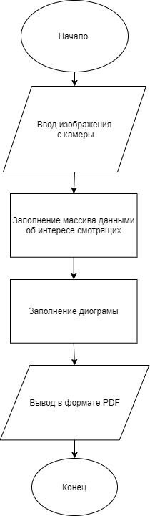
Аудитория
Слушатель
Лектор

Slide 8
Состав команды:
Конюшенко Иван – капитан команды
Меньшов Никита
Волков Михаил

